Slide 1
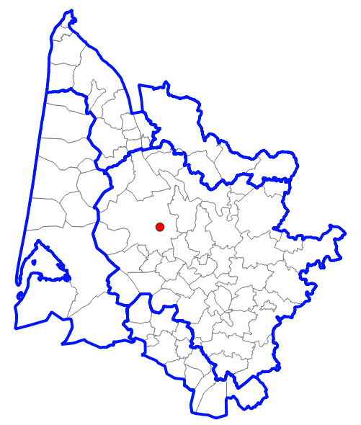
Avis sur un projet
de rabattement de nappe à Bordeaux
Pétitionnaire : Gironde HABITAT
Projet : rabattement de nappe
Demande : avis sollicité par la DDTM le 20 décembre 2021
Pièces examinées :
Dossier de déclaration
Unité de gestion : Oligocène centre à l’équilibre
Contexte :
Projet d’aménagement de l’ancienne préfecture de Police en logements, locaux commerciaux, école maternelle, etc.
Création d'un parking souterrain qui nécessite un rabattement de nappe
1

Slide 2
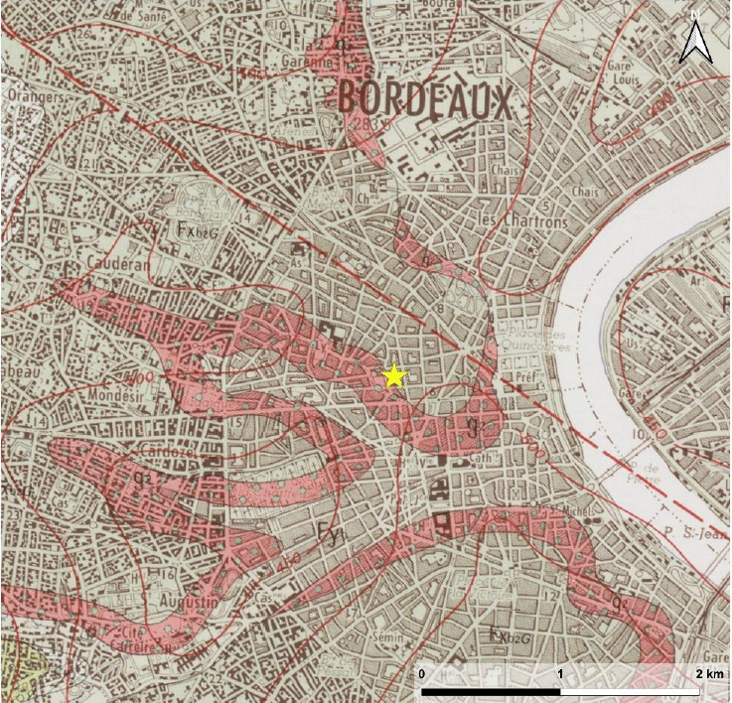
Avis sur un projet
de rabattement de nappe à Bordeaux
Contexte géologique : recouvrement superficiel (Plio-quaternaire) sur les calcaires de l’Oligocène. Ces formations sont subaffleurantes et leur sommet est altéré.
Description des sondages géologiques sur site :
remblai sur 1,5 m
calcaire altéré de 1,5 m à 23 m
calcaire marneux à partir de 23 m

Slide 3
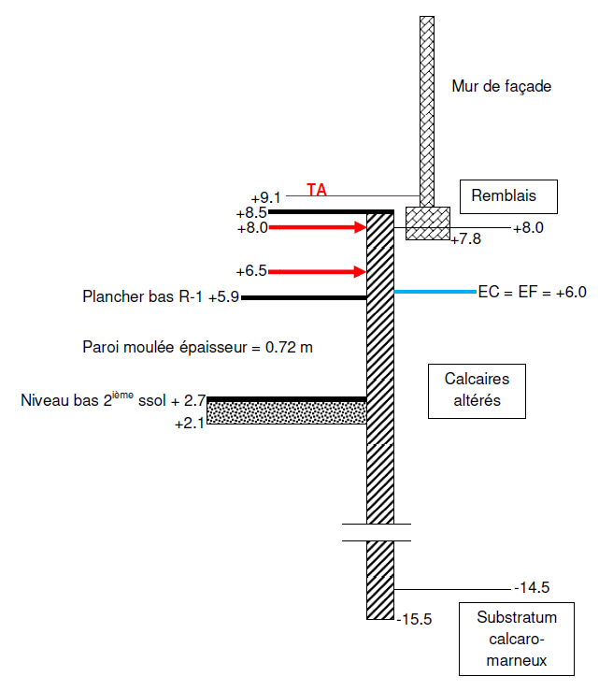
Avis sur un projet
de rabattement de nappe à Bordeaux
Pour la gestion des eaux, le choix s’est porté sur la création d’une paroi moulée jusqu’à -15,5 m NGF.
Bien que plus coûteuse, en occultant les arrivée latérales d'eau, la technique de paroi moulée limite les volumes à extraire pour garantir l'exhaure (ancrage dans des dans des horizons moins perméables).

Slide 4
Avis sur un projet
de rabattement de nappe à Bordeaux
Niveau de rabattement à atteindre situé vers +2,95 m NGF
Niveau de nappe retenue : + 6 m NGF (correspond à un niveau de hautes eaux)
Perméabilité retenue 1.10⁻⁶ m/s
Durée du pompage est estimée au maximum à 420 jours.
Débit nécessaire estimé à environ 7 m³/h soit 70 560 m³.
A noter que :
les hypothèses retenues conduisent à un estimation par excès des volumes :
  perméabilité surévaluée
  durée du pompage maximisée
  niveau d’eau correspondant aux hautes eaux sur toute la période
la nappe est localement libre
le rejet des eaux d’exhaure se fait dans le réseau collectif unitaire

Slide 5
Avis sur un projet
de rabattement de nappe à Bordeaux
Proposition d'avis :
Considérant :
l'unité de gestion concernée, à savoir l’Oligocène centre à l’équilibre ;
la localisation du projet, situé hors zone à risque de dénoyage ;
le caractère libre de la nappe oligocène dans les environs ;
le caractère temporaire du prélèvement (estimé à 420 jours maximum) ;
la technique envisagée de paroi moulée qui permet de limiter les prélèvements ;
les hypothèses retenues qui tendent à maximiser le volume d’exhaure ;
le projet de rabattement de nappe peut être jugé compatible avec le SAGE Nappes profondes de Gironde.
5

